Slide 1

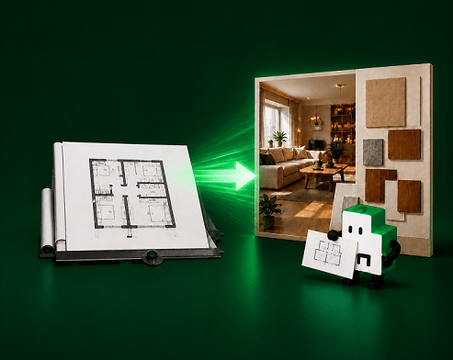
家客来 JIAKELAI
量房成果沉淀
设计直接接手
客户更快看方案
家客来把客户档案、正式量房、AI 方案和团队跟进连接成同一条服务主线。
同一客户 · 同一户型 · 持续设计
老板销售版 · 16:9 · 2026.08
Notes:
[Sources]
- Current repository module inventories for customer records, formal surveying, AI design, team roles, and product boundaries.
- Brand hero and logo inherited from the supplied source deck.

Slide 2
01 / 老板为什么需要
真正拖慢签单的，不是设计能力，而是交接断点
客户资料、现场尺寸、设计依据和跟进责任分散后，团队会重复劳动，客户也要重复等待。
客户资料散落
微信、纸张、表格分开保存，接手的人看不到完整上下文。
01
尺寸反复录入
现场手抄、拍照、转述后再录入，耗时且容易失真。
02
设计师重新确认
客户需求和户型没有连接，设计接手仍要从头问起。
03
老板看不见下一步
客户卡在哪一步、由谁负责、已经产出了什么都不够清楚。
04
家客来解决的不是“多一个工具”，而是让每一步成果继续被下一岗位使用。
家客来 JIAKELAI · 老板决策
02
Notes:
[Sources]
- Current repository customer-record and surveying module inventories.
- This slide describes operating pain and does not claim measured financial or conversion outcomes.

Slide 3
02 / 一个客户走完整流程
张女士只建一次档案，沿一条服务主线持续推进
同一位客户、同一份正式户型、同一组设计成果，贯穿业务、量房、设计和管理。
1
2
3
4
5
6
建立客户档案
进入正式量房
保存正式户型
生成 AI 方案
沟通与深化
更新客户阶段
业务人员
量房师
量房师
设计师
设计师
团队
客户资料
测量墙图
空间依据
多方案结果
修改记录
跟进状态
一次建档 · 一次量房 · 多轮设计 · 全程可追踪
家客来 JIAKELAI · 张女士客户主线
03
Notes:
[Sources]
- Current customer-stage, formal-floor-plan, AI workflow, and role-handoff contracts in the repository module inventories.
- 张女士 is the deck's illustrative customer identity, not a claimed customer case study.

Slide 4
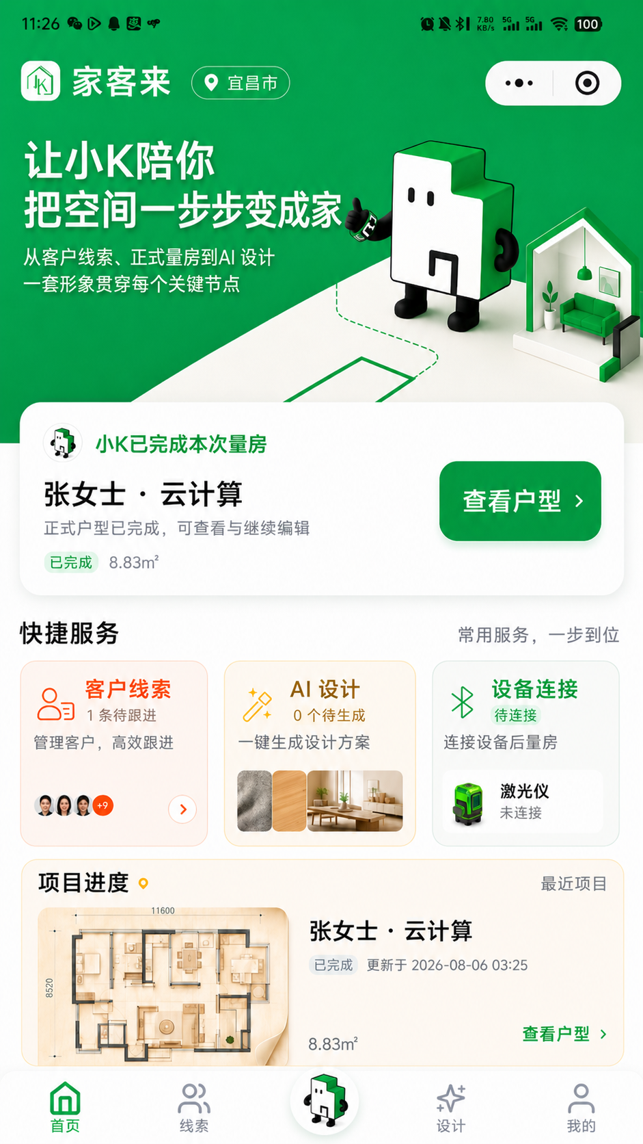
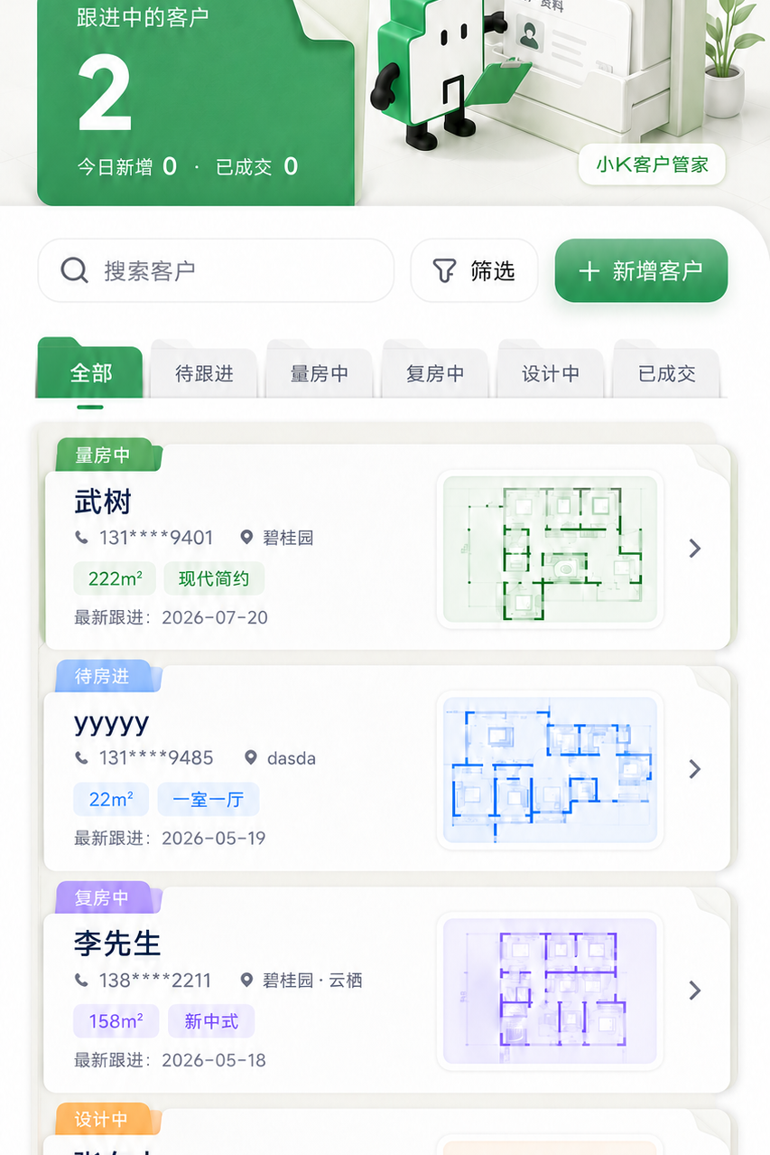
03 / 客户档案
一条客户线索，就是量房、设计和跟进的共同入口
张女士的称呼、电话、小区、面积和偏好只录入一次，后续成果继续关联在同一客户下。
客户资料一次建全
称呼、电话、小区、面积、偏好与当前阶段集中保存。
量房和方案继续关联
正式户型、AI 方案和更新时间都回到同一客户档案。
下一步更清楚
按客户阶段筛选需要量房、设计、跟进或回访的人。
家客来 JIAKELAI · 张女士客户档案
04
Notes:
[Sources]
- Product screenshots inherited from the supplied source deck.
- Current Mini Program customer-record and formal-plan association contracts.

Slide 5
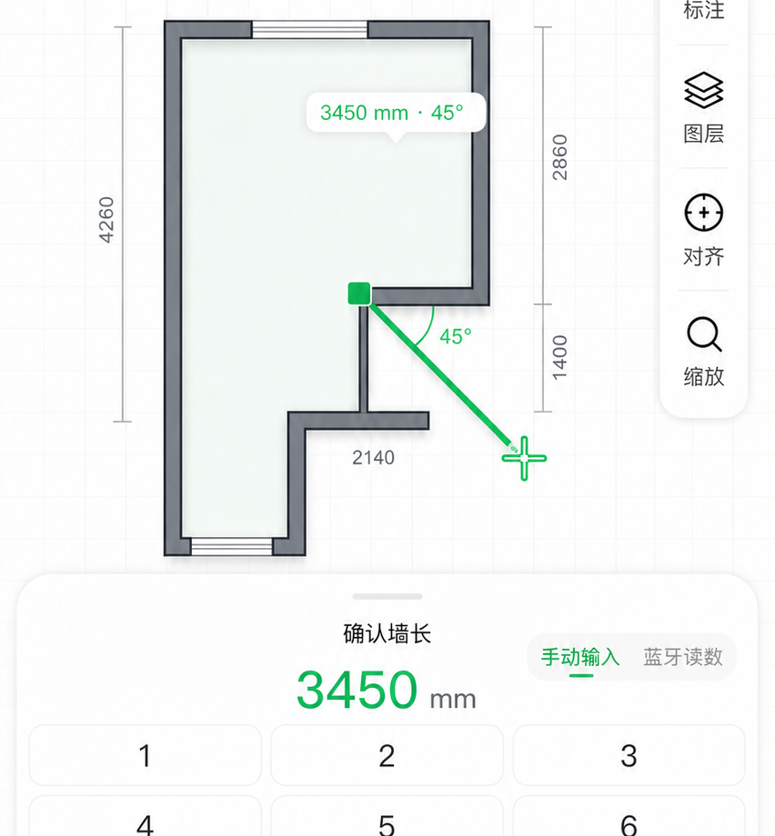
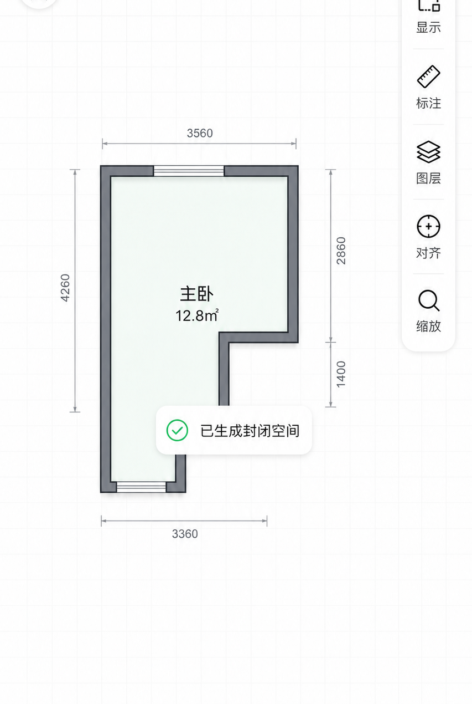
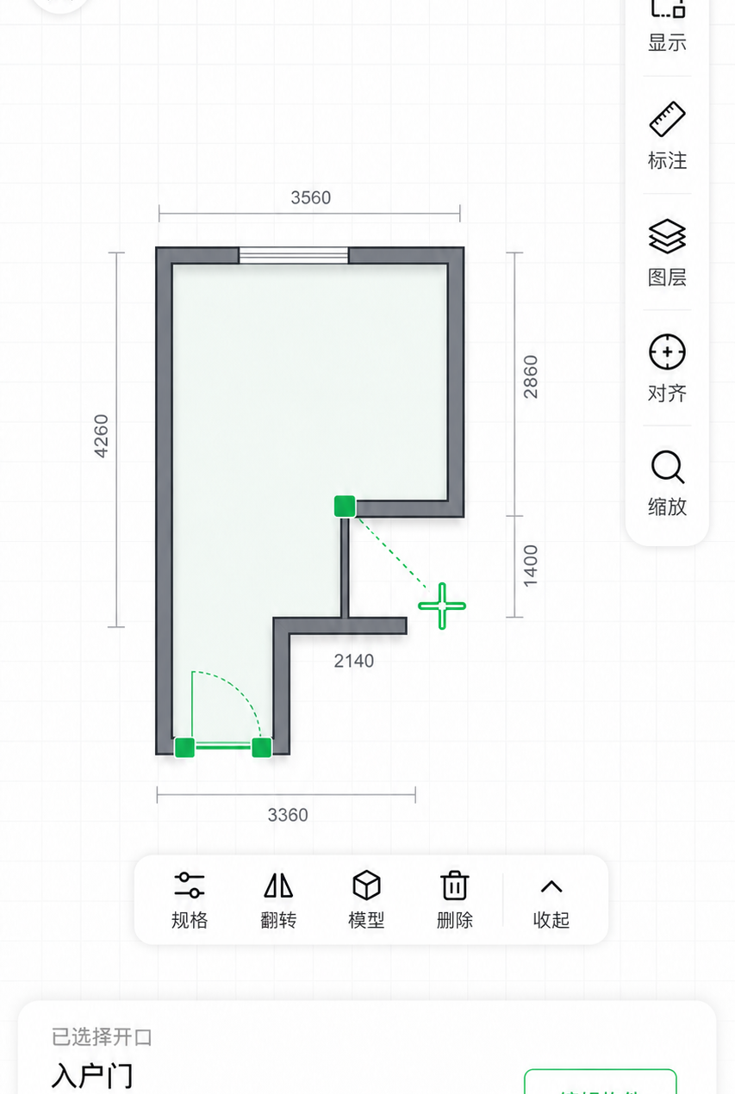
04 / 正式量房
现场量房的成果，要能直接进入后续设计
手工录入或授权蓝牙都形成毫米制墙图；墙体、门窗和闭合空间保存到张女士的客户档案。
两种输入
手工录入
授权蓝牙
统一结果
毫米制墙图
门窗与闭合空间
可继续量房或设计
家客来 JIAKELAI · 正式量房
05
Notes:
[Sources]
- Product screenshots inherited from the supplied source deck.
- docs/surveying-module/README.md and formal-surveying.md: millimetre wall graph, manual/BLE input, doors/openings, closed spaces, and formal-plan persistence.

Slide 6



05 / 同空间多方案
同一间客厅，保持结构不变，直接比较三种设计语言
以下为张女士客厅的 AI 演示效果：使用同一空房基准，仅改变硬装、材质、家具与灯光。
同一份空间依据
同一镜头、结构与开口
只比较风格表达
用途说明
用于概念方案比较与客户沟通
不是施工图
现代奶油 · 温暖克制
现代法式 · 精致明亮
现代中式 · 沉静留白
家客来 JIAKELAI · AI 方案比较
06
Notes:
[Sources]
- AI-generated demonstration images produced with OpenAI built-in image generation from the same empty-room reference: owner-sales-modern-cream-v2.jpg, owner-sales-modern-french-v2.jpg, owner-sales-modern-chinese-v2.jpg.
- Images demonstrate concept comparison only; they are not runtime screenshots or construction drawings.

Slide 7
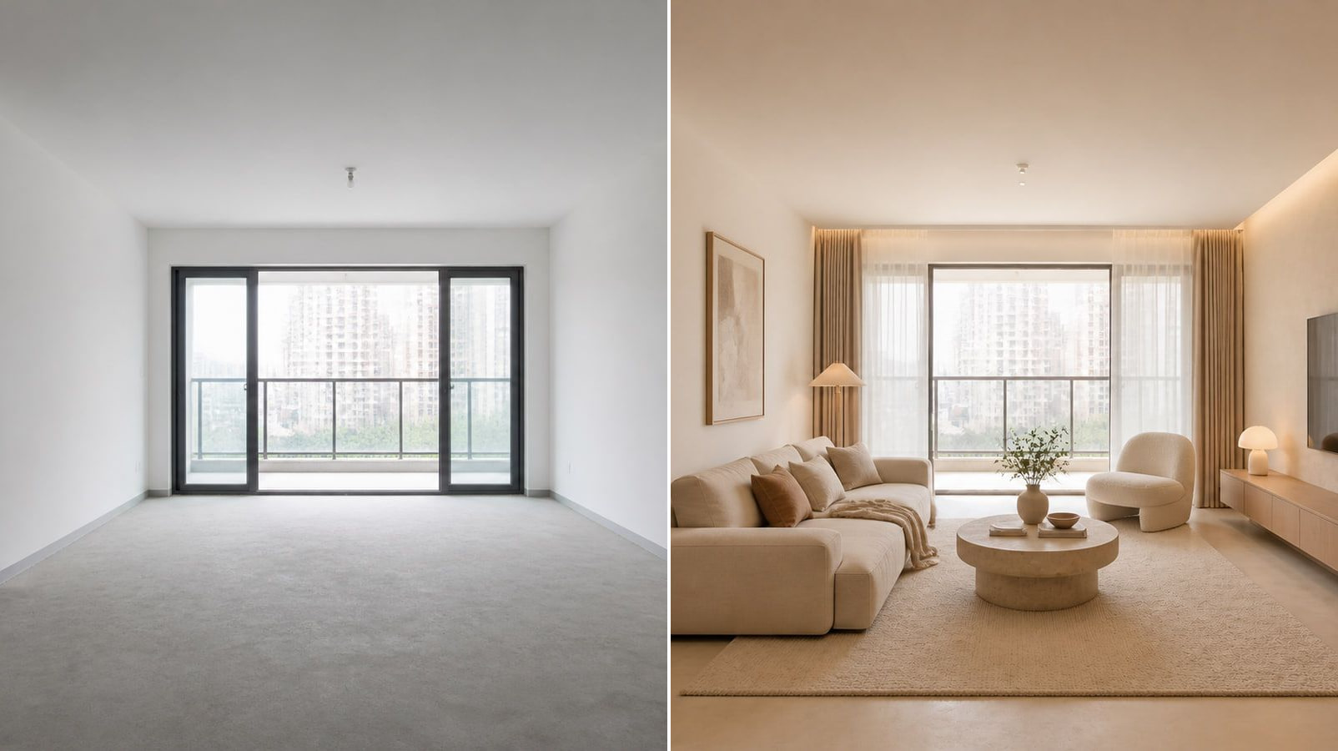

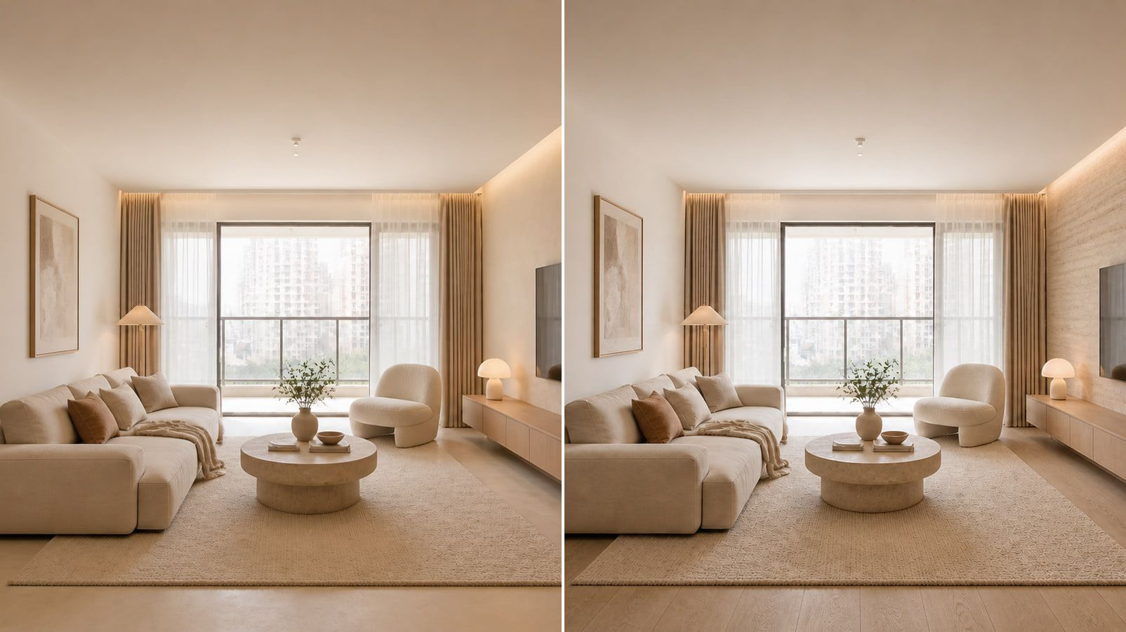
06 / 持续深化
从空房到方案，再到局部材质修改，
同一客户可以持续深化
张女士客厅的每次生成都保留在同一设计旅程中，设计师可以比较、选择和继续修改。
同空间 · 第一版方案
同方案 · 局部材质替换
选择目标
→
生成方案
→
继续深化
空房 → 现代奶油：建立第一版沟通方案
AI 演示效果；用于方案沟通与比较，不作为施工图。
家客来 JIAKELAI · AI 持续深化
07
Notes:
[Sources]
- AI demonstration assets inherited from the supplied source deck: empty-room to modern-cream comparison and local material replacement.
- Current AI workflow contract: successful results remain in the customer/formal-plan workflow and may be continued by supported stages.
- Demonstration images are not construction drawings.

Slide 8
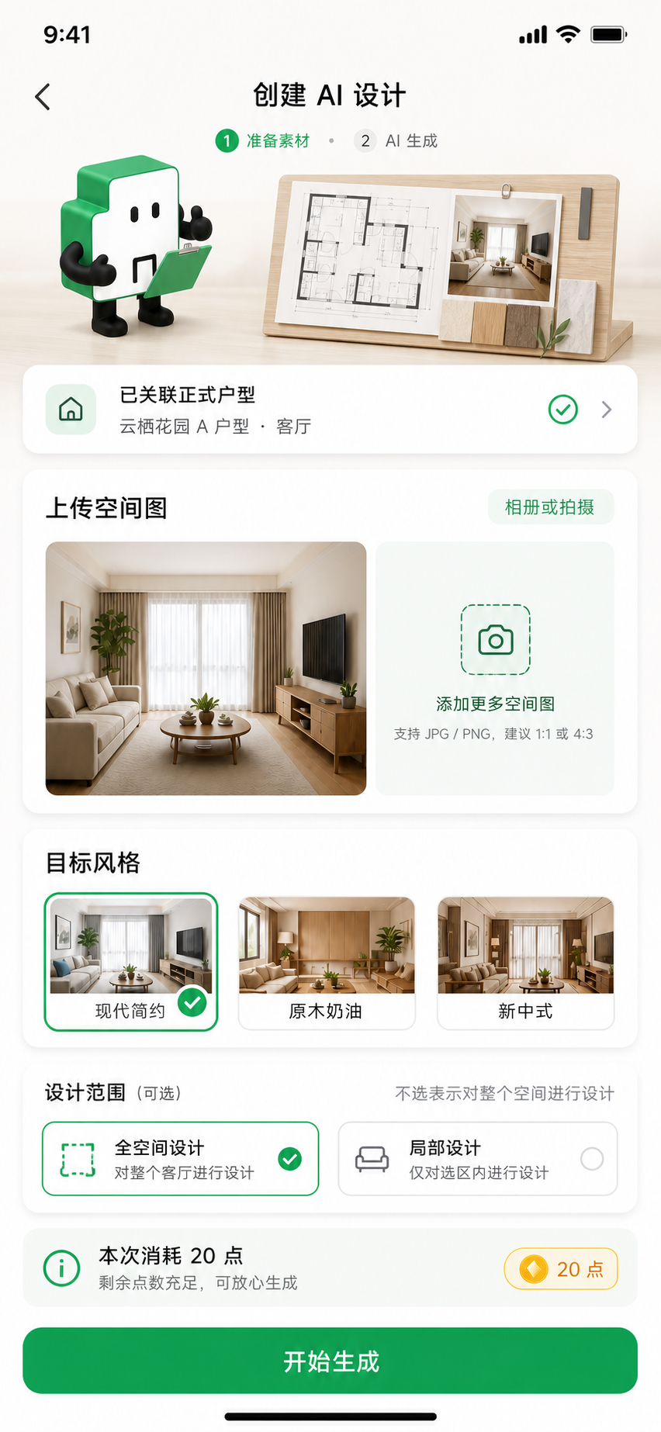
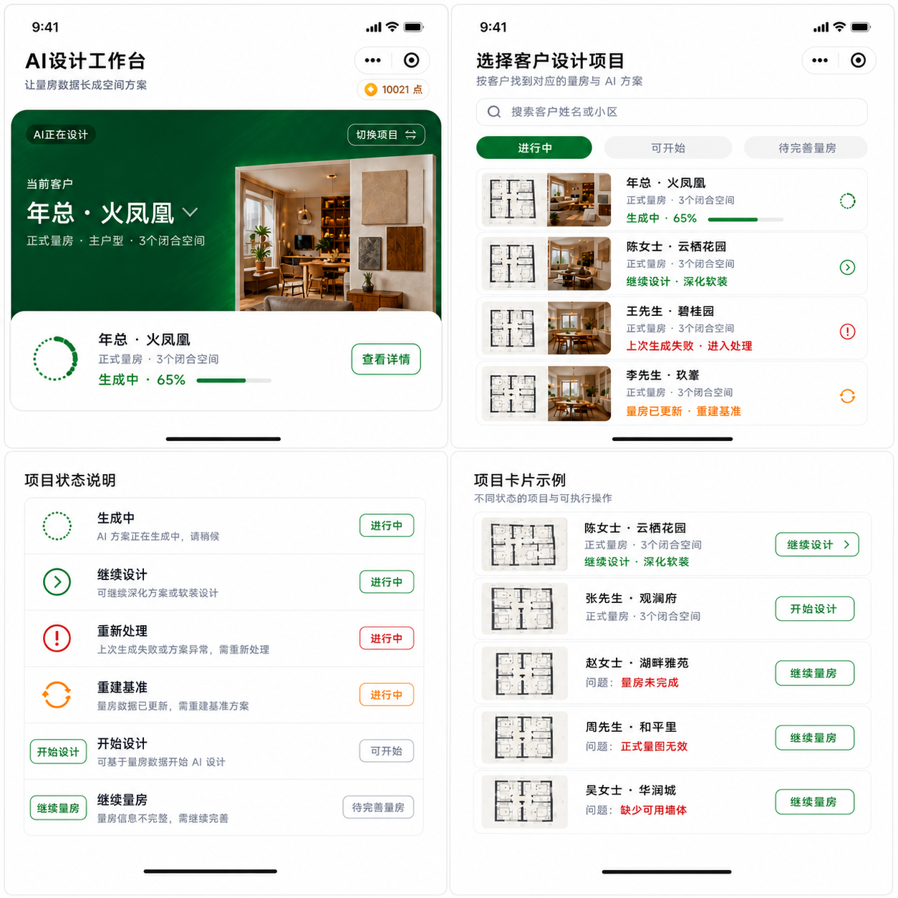
07 / 实际任务链
真实任务链同时管理素材、进度、点数与异常
设计师提交前看清所需图片、目标风格和点数预估；生成中持续查看进度，失败释放点数并可重试。
任务可控
所需素材
目标风格
设计范围
点数预估
成功扣点
失败释放 · 可重试
提交前：素材与范围
生成中：进度与异常
家客来 JIAKELAI · AI 任务管理
08
Notes:
[Sources]
- Product screenshots inherited from the supplied source deck.
- Current Mini Program AI contract: required inputs, target context, progress, enterprise credits, success deduction, failure release, and retry behavior.

Slide 9
08 / 团队接力
量房师、设计师和管理者围绕同一客户接力
张女士不需要重复建档；上一岗位交付的成果，直接成为下一岗位的工作起点。
A
B
C
量房师
设计师
企业管理者
接收客户
完成正式量房
接收正式户型
生成并优化方案
配置成员与权限
查看阶段与进展
交付：客户资料 + 正式户型
承接：不重新录入
保障：角色边界清晰
同一客户、同一空间依据、同一方案旅程。
家客来 JIAKELAI · 团队接力
09
Notes:
[Sources]
- Current role, permission, customer-stage, formal-plan, and AI workflow contracts in the repository module inventories.

Slide 10
09 / 两端分工
小程序服务现场高频动作，企业后台负责组织与全局
两端共享同一企业和客户上下文，但不把复杂管理工作塞进现场操作。
小程序 · 高频执行
企业后台 · 集中管理
客户与量房
组织与权限
录入客户、进入正式量房、查看本人待办。
1
成员、岗位与访问范围
2
客户与资产
现场跟进
客户、正式户型、测量记录与阶段
查看正式户型、方案进度并继续当前任务。
3
AI 创作与深化
方案版本、历史任务和后续深化
老板看全局，员工做当下；客户和空间资料不重复建立。
家客来 JIAKELAI · 两端协作
10
Notes:
[Sources]
- Product screenshot inherited from the supplied source deck.
- Current Mini Program and Admin module inventories for field execution, organization, permissions, customers, formal plans, and AI workflow management.

Slide 11
10 / 试点与采购构成
先用一个真实客户闭环验证，再决定扩大使用范围
建议以单门店、单小组为最小试点单元；正式报价按账号、AI 点数、可选设备和实施范围确认。
试点范围
参与角色
1
选择一家门店和一组真实客户流程。
2
业务、量房、设计和管理各明确一名负责人。
企业账号
AI 使用
3
开通组织、角色与客户数据访问范围。
4
确认可用点数、任务价格和失败释放规则。
可选设备
实施支持
5
需要时配置兼容并授权的蓝牙测距设备。
6
完成培训、现场演示与试点复盘。
家客来 JIAKELAI · 试点方案
11
Notes:
[Sources]
- Proposed pilot and purchasing checklist for customer discussion.
- Product facts grounded in current enterprise-account, role-permission, AI-credit, optional BLE-device, and service-configuration contracts.
- No fixed price, duration, or performance outcome is claimed.

Slide 12
下一步
先走通张女士这一条真实客户流程
不先讨论所有功能，先验证客户资料、正式量房、AI 方案和团队接续能否在一家门店顺利运行。
1
2
3
4
5
6
确认试点团队
准备企业账号
选择真实客户
完成正式量房
生成并沟通方案
复盘是否扩大
试点成功标准：
不重复建档 · 正式户型可被设计直接使用
AI 结果留在同一客户下 · 管理者看得见阶段与责任人
家客来 JIAKELAI · 老板销售版 · 2026.08
12
Notes:
[Sources]
- Proposed next-step and observable pilot acceptance criteria.
- No customer outcome or conversion metric is claimed.

Slide 13
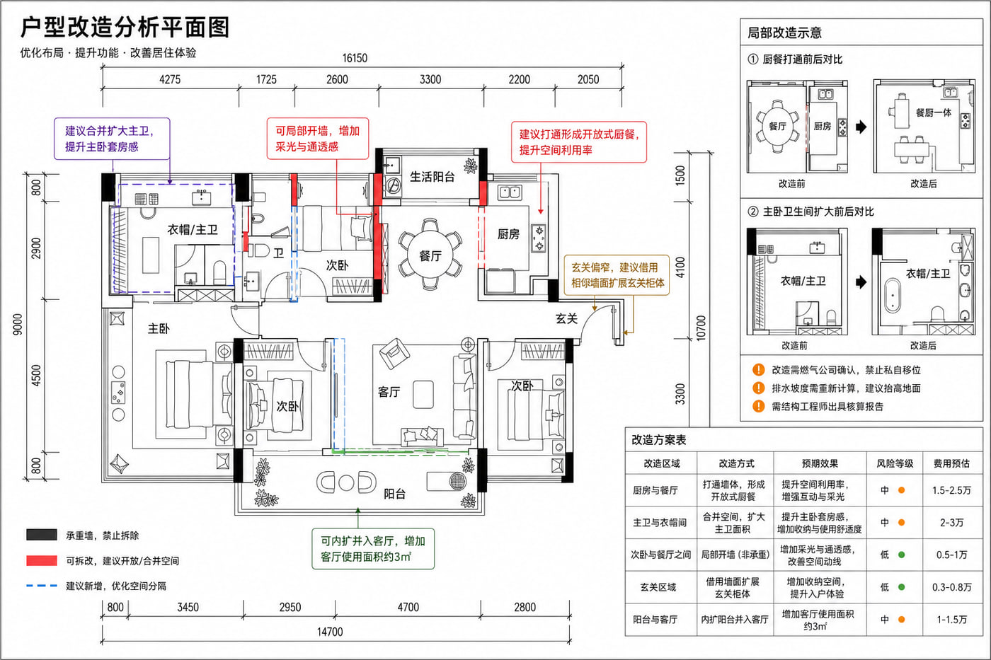
附录 A / 四类 AI 能力
常用家装任务已经模板化，设计师不必每次从零写提示词
主销售过程只讲客户最容易理解的四类能力；完整模板库按企业需要筛选使用。
1
毛坯装修
2
风格迁移
从空房或毛坯底图生成完整硬装、家具与灯光表达。
沿用参考图的色彩、材质与家具语言，适配当前空间。
3
平面与诊断
4
局部深化
彩化户型、识别布局问题，辅助整屋方案沟通。
材质替换、软装搭配与局部修改，支持持续迭代。
毛坯变完整方案
户型与空间诊断
家客来 JIAKELAI · 产品附录
13
Notes:
[Sources]
- Current Mini Program and Admin AI capabilities: reference recreation, whole-space style transformation, formal-floor-plan concept rendering, and soft-furnishing refinement.

Slide 14

附录 B / 模板库证据
模板数量不是卖点，稳定覆盖真实任务才有价值
当前启用 960 个模板；以下仅展示现代奶油、法式毛坯装修和户型问题诊断三个数据库示例。
当前模板库
2026-08-01 发布
960 个启用模板
筛选原则
家装优先
可比较
客户易理解
现代奶油毛坯装修
法式毛坯装修
户型问题诊断
家客来 JIAKELAI · 产品附录
14
Notes:
[Sources]
- Internal PostgreSQL prompt-library active revision published 2026-08-01 with 960 enabled templates.
- Shown inherited preview assets correspond to modern-cream rough-home renovation, French rough-home renovation, and floor-plan problem diagnosis examples.

Slide 15
附录 C / 使用条件与边界
账号、户型、权限与服务准备就绪后，才能顺利运行
这些是产品正常运行的前提，也是试点开始前需要共同确认的边界。
账号与服务
蓝牙测距（可选）
1
企业账号可正常使用，网络和服务连接有效。
2
使用兼容且已分配授权的设备；也可手工录入。
户型数据
AI 设计
3
墙体有效并形成闭合空间，方可进入对应设计流程。
4
企业已开通权限，并具备可用点数和有效服务配置。
方案用途
数据访问
5
用于概念表达、方案比较和客户沟通，不作为施工图。
6
员工按企业角色和本人权限访问客户与户型数据。
家客来 JIAKELAI · 产品边界
15
Notes:
[Sources]
- Current repository product boundaries: valid enterprise account and services; optional compatible authorized BLE device or manual entry; completed valid version-4 formal plan with closed space; AI permission and credits; concept-only AI output; role-scoped data access.

